Slide 1
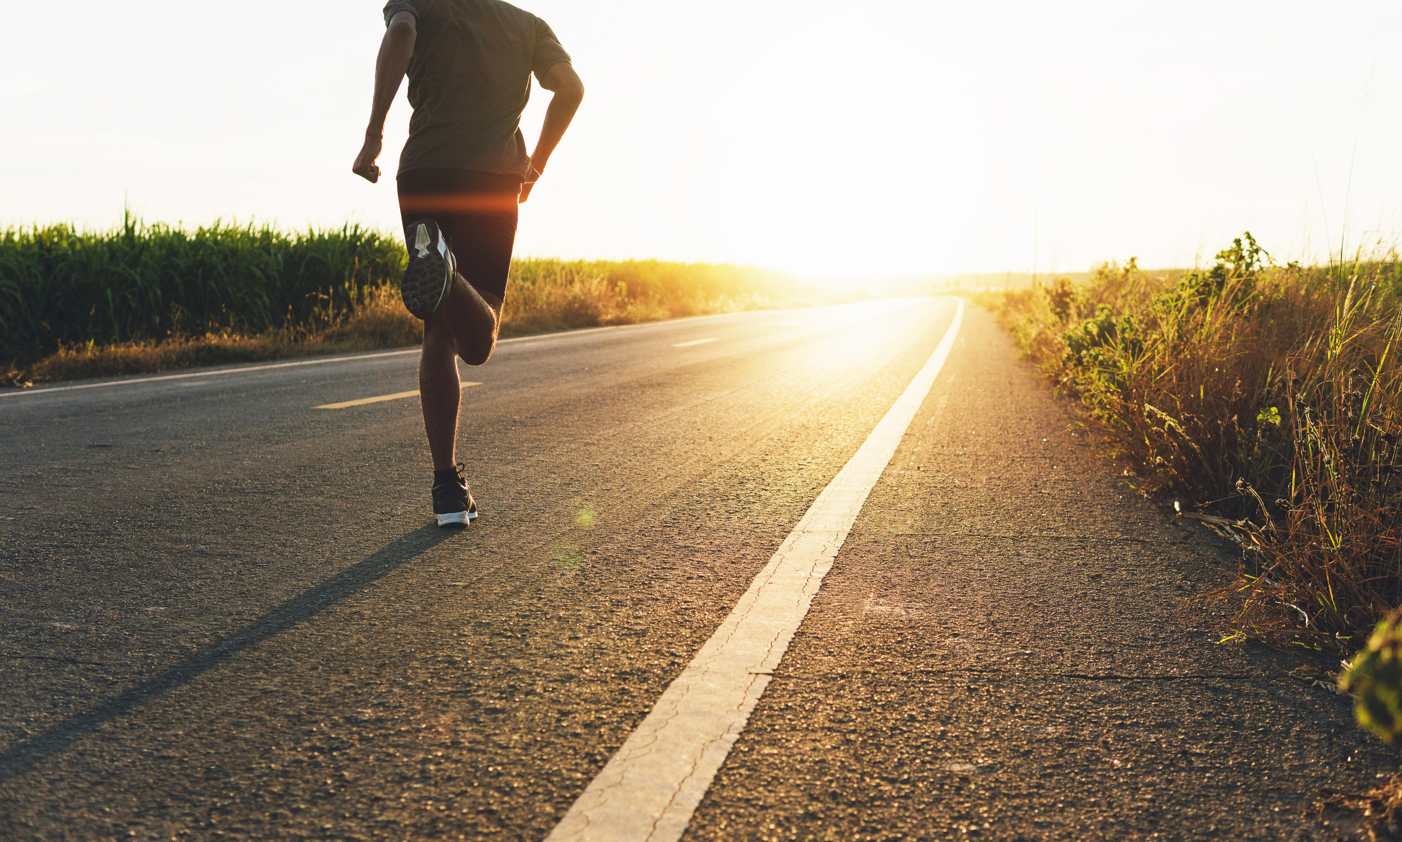

Kit El Camino hacia la buena salud
Guía del participante
Prevención de la diabetes tipo 2

Slide 2
Lección 1
La diabetes tipo 2 se puede prevenir y perder algo de peso puede ayudar

Slide 3
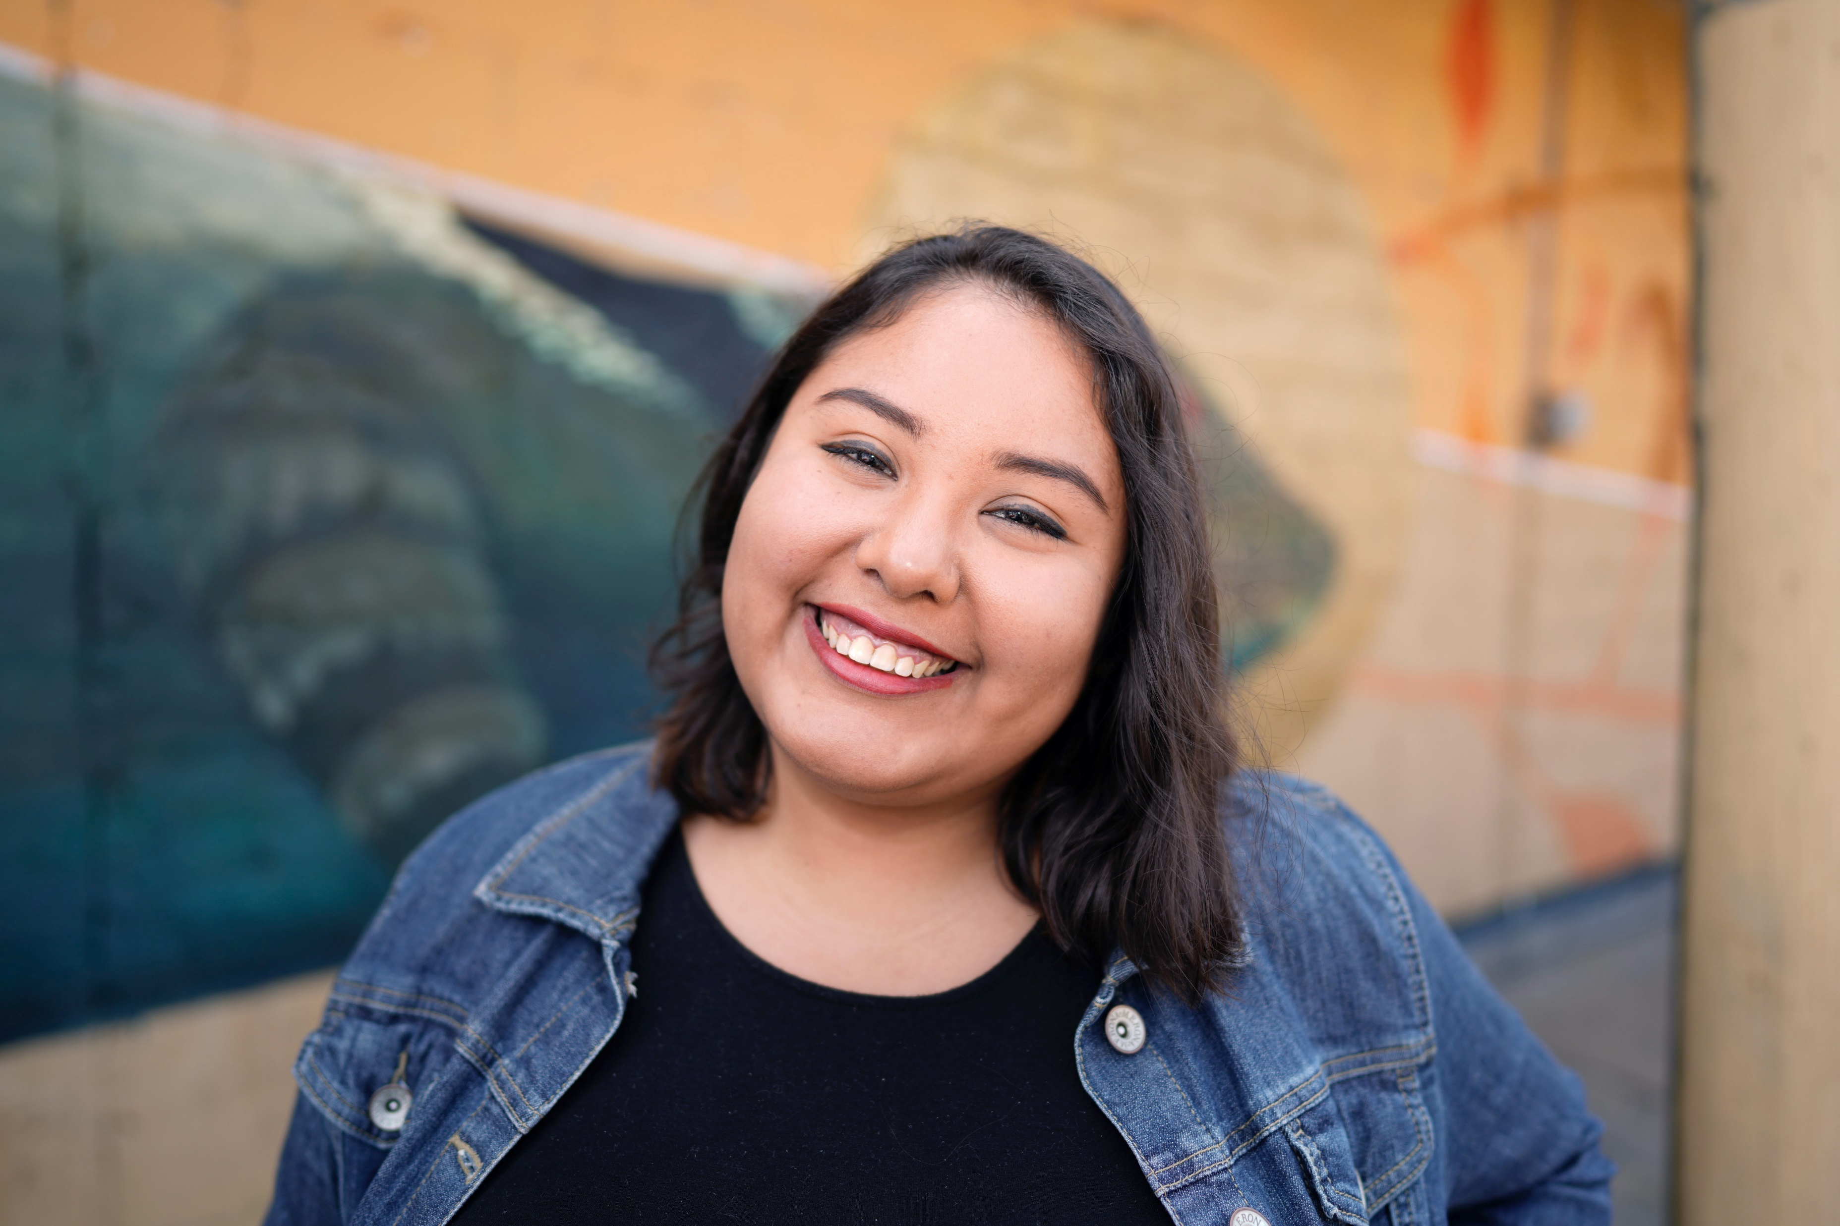
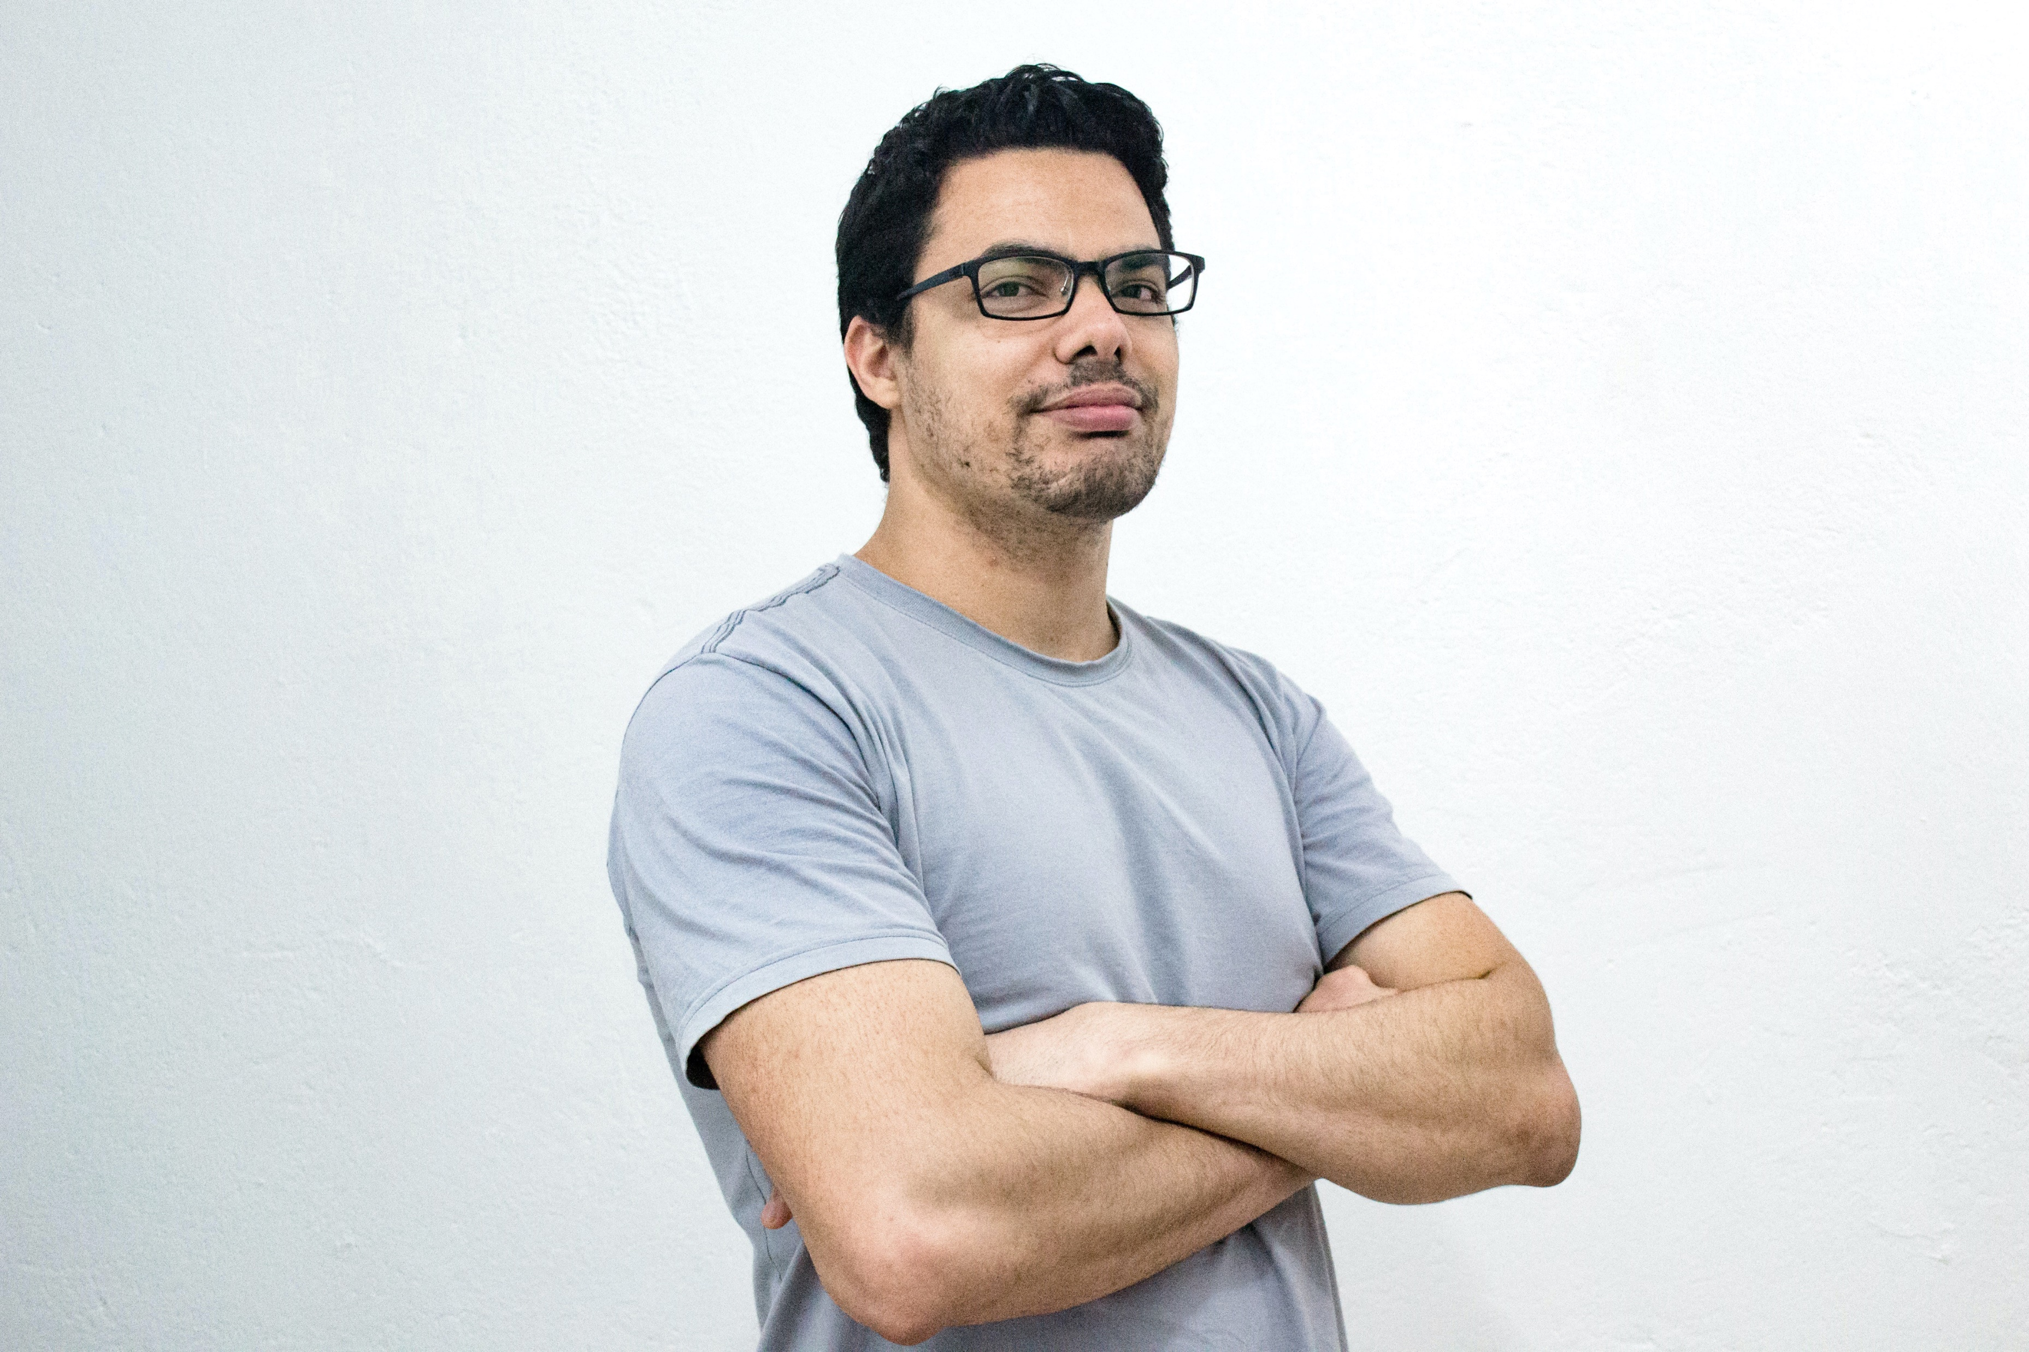
Tema 1: Prevención de la diabetes tipo 2; conozcamos a Camila y Jorge
Lección 1: La diabetes tipo 2 se puede prevenir y perder algo de peso puede ayudar
“Al hacer mejores elecciones, podemos prevenir o retrasar la
diabetes tipo 2”.
“Veo nuestro futuro... un futuro sin diabetes tipo 2”.
Camila, 28
Maestra de escuela primaria
Jorge, 32
Agente inmobiliario
La diabetes tipo 2 no tiene que ser tu destino.
Notes:
Camila y Jorge Cruz son hermanos. Son de una familia afectada por la diabetes tipo 2. Su madre y su hermano tienen diabetes, al igual que otros miembros de su familia extendida. Debido a estos antecedentes familiares, Camila y Jorge también corren el riesgo de presentar diabetes tipo 2. Durante los últimos dos años, Camila y Jorge han hecho pequeños cambios en su alimentación y en su nivel de actividad física para ayudar a evitar que la diabetes tipo 2 se convierta en su destino. Contar una historia sobre Camila y Jorge puede ayudar a los participantes a aprender los puntos principales.
Consejo
Cuente la historia a SU manera. La Guía del participante muestra los mensajes clave de Camila y Jorge, pero queda en sus manos añadir los detalles para que la historia suene más real para sus participantes. No tema añadir información sobre cómo la diabetes ha afectado su vida y a su comunidad.
Puntos principales
Presente a Camila y a Jorge Cruz como hermanos. Describa sus antecedentes familiares de diabetes.
Dígales a los participantes que esto es solo una parte de la historia y que aprenderán más acerca de Camila y Jorge a medida que avancen en la Guía del participante.
Preguntas y conversaciones
¿Hay alguien en su familia que tenga diabetes?
¿Cómo los ha afectado la diabetes tipo 2?
¿Creen que están en riesgo de presentar la enfermedad? (Los participantes aprenderán más sobre los riesgos de la diabetes tipo 2 más adelante)

Slide 4
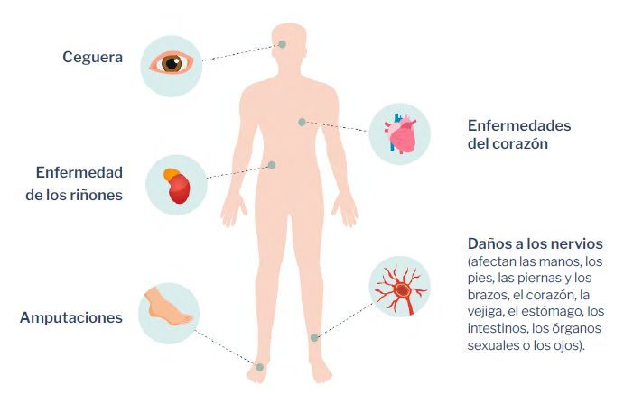
Tema 2: La diabetes afecta varios órganos del cuerpo
Lección 1: La diabetes tipo 2 se puede prevenir y perder algo de peso puede ayudar
Complicaciones de la diabetes
“¿Qué es la diabetes? Afecta todo su cuerpo;
a veces ni siquiera sabe que está enfermo”.
La diabetes tipo 2 afecta a nuestra familia, pero no tiene que perjudicar mi salud.
Notes:
Tener diabetes significa que su nivel de azúcar en la sangre, o glucosa, es demasiado alto. La glucosa proviene de los alimentos que se comen y también se produce en el hígado y los músculos.
Su sangre siempre tiene algo de glucosa porque su cuerpo la necesita para obtener energía. Pero un exceso de glucosa en la sangre no es bueno para la salud. Un órgano llamado páncreas controla la cantidad de glucosa en la sangre. El páncreas produce insulina, que ayuda a que la glucosa pase de los alimentos a las células. Las células toman la glucosa y la convierten en energía que el cuerpo necesita para vivir.
En una persona con diabetes tipo 2, o el páncreas no produce suficiente insulina o las células no usan muy bien
la insulina. Por lo tanto, la glucosa se acumula en la sangre y no puede llegar a las células. El nivel de glucosa en la
sangre se eleva demasiado y daña el organismo.
Puntos principales
• ¿Cómo afecta la diabetes a su salud? Piense en un vaso de limonada que se deja reposar toda la noche. A
medida que se evapora el agua, queda una capa de azúcar en el interior del vaso. Imagine que esa capa se
acumula en el interior de sus vasos sanguíneos o recubre sus nervios. Esto no es literalmente lo que ocurre con
los vasos sanguíneos y los nervios en las personas con diabetes, pero es una imagen que ayuda a entender el
daño que puede causar la diabetes. La diabetes puede dañar cualquier parte del cuerpo si el nivel de azúcar en la
sangre es alto la mayor parte del tiempo.
• La diabetes es una enfermedad grave. Aumenta las posibilidades de ceguera, enfermedades del corazón,
derrames cerebrales, fallo de los riñones y amputaciones. Pero la diabetes tipo 2 se puede prevenir o retrasar
mediante cambios en el estilo de vida, al hacer lo siguiente:
Perder al menos el 5 % del peso inicial, perder al menos el 4 % del peso inicial y añaden 150 minutos de actividad física a la semana, o reducir el nivel de HbA1c en un 0.2 %.
Perder peso y mantener un peso saludable haciendo pequeños cambios en la elección de los alimentos para establecer un patrón de alimentación más saludable.
Hacer actividad física moderada por al menos 150 minutos a la semana. Son solo 30 minutos al día, 5 días a la semana. Una actividad moderada puede ser una caminata rápida, trabajar en el jardín, jugar activamente con los niños, andar en bicicleta, bailar o jugar fútbol.
Tomar medidas pequeñas es una forma manejable de dar grandes pasos para lograr sus metas. Por ejemplo, caminar durante 15 minutos en la pausa del almuerzo dos veces esta semana podría ser un buen punto de partida. Tal vez la próxima semana camine 15 minutos tres veces a la semana durante la pausa del almuerzo además de hacer 10 flexiones de brazos con bandas de ejercicios, pesas o latas de comida. No piense que estos pequeños pasos no son suficientes. Cada vez que logra una pequeña meta, está haciendo cambios positivos para alcanzar sus metas más grandes a largo plazo. Los pequeños cambios en nuestras rutinas son manejables. Cuando haya mantenido un cambio el tiempo suficiente y sienta que puede hacer un poco más, dé otro paso adelante.
Preguntas y conversaciones
Si su familia habla de diabetes, ¿de qué es lo que más hablan?
¿La gente que conoce considera que la diabetes es una enfermedad grave? Por ejemplo, ¿saben que la diabetes puede ser mortal?
¿Cómo se maneja la diabetes en su familia?
¿Sabía que la diabetes tipo 2 se puede prevenir o retrasar?
¿En qué piensa cuando escucha que los pequeños cambios pueden prevenir y retrasar la diabetes tipo 2?

Slide 5
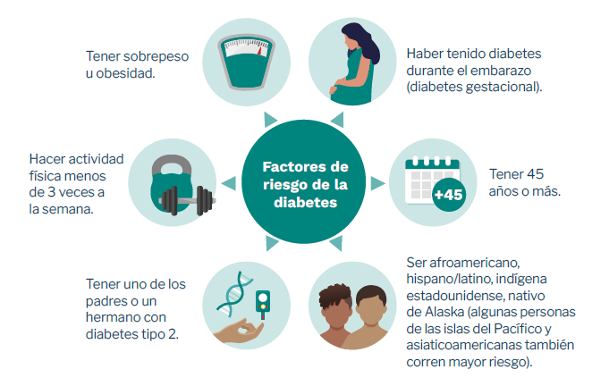
Tema 3: Factores de riesgo de la diabetes tipo 2 y cómo se puede prevenir la enfermedad
Lección 1: La diabetes tipo 2 se puede prevenir y perder algo de peso puede ayudar
Factores de riesgo de la diabetes
“La diabetes está presente en nuestra familia, pero no me rindo. Estoy haciendo pequeños cambios en lo que como y hago. Estoy perdiendo algunas libras y tengo el control”.
Incluso los que tenemos un riesgo alto podemos prevenir o retrasar la diabetes tipo 2.
Notes:
Las personas con determinadas afecciones en su historial de salud o en el de su familia tienen más probabilidades de presentar diabetes tipo 2. Son los llamados factores de riesgo. Tener uno o más de los siguientes factores de riesgo signiﬁca que tiene más probabilidades de tener diabetes tipo 2:
•Tener sobrepeso u obesidad.
•Hacer actividad física menos de 3 veces a la semana.
•Ser afroamericano, hispano/latino, indígena de los EE. UU., nativo de Alaska (algunas personas de las islas del Pacíﬁco y asiaticoamericanas también tienen mayor riesgo).
•Tener uno de los padres o un hermano/a con diabetes tipo 2.
•Tener 45 años o más.
•Haber tenido diabetes durante el embarazo (diabetes gestacional).
La diabetes puede presentarse a CUALQUIER EDAD.
Puntos principales
•Converse sobre los factores de riesgo de la diabetes tipo 2 y por qué es importante que las personas sepan que pueden estar en riesgo. (Porque pueden tomar medidas para prevenir la enfermedad).
•Haga saber a los participantes que, aunque corran un alto riesgo, pueden hacer algo al respecto.
•Diga a los participantes que:
-Tomar sistemáticamente decisiones alimentarias saludables y hacer actividad física puede ayudar a cambiar el curso que daría lugar a la diabetes tipo 2 y a las complicaciones de salud relacionadas.
-La clave está en dar pequeños pasos, uno a la vez. Los pequeños cambios se traducen en grandes resultados.
-Los factores de riesgo no garantizan al 100 % que se vaya a presentar diabetes. Puede hacer su propio camino hacia la buena salud.
Preguntas y conversaciones
¿Cuáles son sus factores de riesgo?
¿En qué piensa cuando escucha que usted podría tener un riesgo mayor de presentar diabetes tipo 2? ¿Cómo se siente al respecto?

Slide 6
Lección 2
Seleccione alimentos saludables

Slide 7
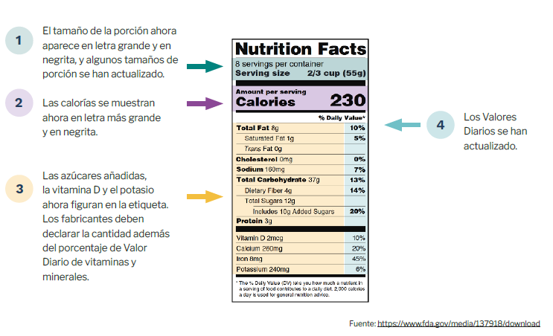
Tema 1: Lectura de las etiquetas de los alimentos
Lección 2: Seleccione alimentos saludables
Ejemplo de etiqueta de lasaña congelada
“Tenemos que comer más sano y tomar mejores decisiones. Primero, aprendí a leer las etiquetas de los alimentos”.
Los pequeños pasos en la alimentación y la actividad física pueden dar lugar a grandes recompensas.
Notes:
Dos formas de prevenir o retrasar la diabetes tipo 2 son comer de forma más saludable y hacer actividad física. Estos temas se tratarán en las próximas lecciones. Empiece por enseñar a los participantes a leer y comprender las etiquetas de los alimentos.
Jorge dio el primer paso para saber más sobre lo que come y cómo escoger mejores opciones. Use la etiqueta de lasaña congelada que aparece a continuación para establecer una relación entre el tamaño de la ración, la calidad general del alimento y el equilibrio de nutrientes que contiene. También puede indicarles a los participantes que consulten la infografía de la etiqueta nutricional de la FDA para obtener más información sobre el uso de las etiquetas de los alimentos. Además, consulte el documento de la FDA La nueva etiqueta de información nutricional y Etiquetas nutricionales de los CDC para obtener más información sobre las etiquetas de los alimentos.
Puntos principales
1.Tamaño de la ración: Ese es el tamaño de una ración. Todos los demás datos de la etiqueta se basan en esta cantidad. También fíjese en la cantidad de raciones que contiene el envase. Si un envase contiene 4 raciones y usted se come todo el contenido del envase, tendrá que multiplicar por 4 todos los demás datos de la etiqueta.
2.Calorías: Conocer la cantidad de calorías puede ayudar a alcanzar o mantener un peso saludable. Las calorías son la cantidad de energía que usted obtiene de una ración del alimento.
3.Nutrientes: Comer demasiada grasa, especialmente grasa saturada o grasa trans, colesterol, azúcar esañadidos o sodio (sal) puede aumentar su riesgo de tener ciertos problemas de salud. Entre estas afecciones se encuentran las enfermedades del corazón, algunos cánceres y la presión arterial alta. Trate de que menos del 30% de sus calorías diarias provengan de las grasas.
4.Porcentaje de valor diario: La mayoría de las personas en los Estados Unidos no consumen suﬁciente ﬁbra, vitamina A, vitamina C, calcio ni hierro. Consumir una cantidad suﬁciente de estos nutrientes puede mejorar su salud y reducir su riesgo de presentar ciertos problemas de salud.
Para obtener más información sobre las grasas saludables y no saludables, consulte la Lección 2, Tema 2: Limitar las grasas no saludables, en la página 18.
Consejo
Lleve etiquetas de alimentos con alto y bajo contenido de grasa, calorías y azúcar. Enseñe a los participantes a comparar las etiquetas de los alimentos.
Preguntas y conversaciones
¿Por qué son útiles las etiquetas de los alimentos?
¿Lee las etiquetas de los alimentos? ¿Qué busca en ellas?
Además de leer las etiquetas, ¿cómo puede conocer los datos nutricionales de los alimentos que consume?

Slide 8
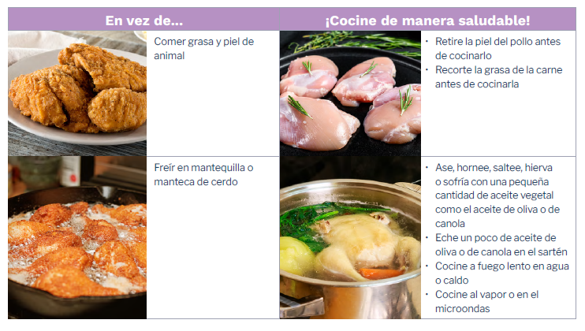
Tema 2: Limitar las grasas no saludables
Lección 2: Seleccione alimentos saludables
Cocinar con grasas saludables
Formas de evitar las grasas no saludables y de limitar las grasas saludables al cocinar
“Encontré muchas grasas no saludables en mis alimentos. He hecho cambios para comer grasas más saludables”.
Considere maneras de sustituir las grasas no saludables en su alimentación.
Notes:
Camila habla de sustituir las grasas no saludables por otras más saludables. Todos necesitamos algo de grasa en los alimentos que comemos. Las grasas saludables nos dan energía y nos ayudan a crecer, a absorber vitaminas y a mantenernos sanos. Nos ayudan a sentirnos llenos antes y durante más tiempo, por lo que no comemos de más. Las grasas que hay que limitar se llaman grasas saturadas: son grasas poco saludables. Las grasas saturadas se encuentran en alimentos como la mantequilla, la grasa de la carne de res, las carnes con más grasa, los pasteles, las galletas, la pizza, los guisos, las hamburguesas y los tacos tradicionales de carne molida.
Comer demasiadas grasas no saludables puede elevar los niveles de colesterol en la sangre y aumentar el riesgo de tener enfermedades del corazón.
Puntos principales
•Alimentos con grasas no saludables que hay que evitar o limitar
-Piel de pollo o pavo
-Productos lácteos con alto contenido de grasa, como la leche entera o al 2 %, la crema, el helado y el queso con alto contenido de grasa
-Salsas elaboradas con mantequilla o crema
-Carnes con alto contenido de grasa como la carne molida, la mortadela (Bologna), los perros calientes (hot dogs), las salchichas (sausages), el tocino y las costillas
-Aceite de palma, aceite de palmiste
-Manteca de cerdo
-Lomo de cerdo salado

Slide 9
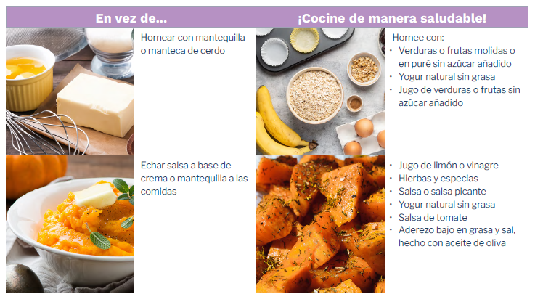
Tema 2: Limitar las grasas no saludables (continúa)
Lección 2: Seleccione alimentos saludables
Cocinar con grasas saludables
Formas de evitar las grasas no saludables y de limitar las grasas saludables al cocinar
“Encontré muchas grasas no saludables en mis alimentos. He hecho cambios para comer grasas más saludables”.
Considere maneras de sustituir las grasas no saludables en su alimentación.
Notes:
•Explique que los alimentos con grasas no saludables son fáciles de conseguir, son tentadores para muchos denosotros y están presentes en algunos platos familiares o culturales tradicionales.
•Algunos alimentos ricos en grasas saludables son:
-Aguacate
-Mantequilla y aceite de cacahuate
-Aceite de cártamo
-Aderezos para ensaladas a base de aceite
-Aceite de canola
-Aceite de oliva
-Aceite de girasol
-Semillas de calabaza y girasol
-Frutos secos como la salmendras, las nueces de la India, las pacanas, las nueces y los cacahuates (maní)
-Aceite de maíz
-Aceite de soja
-Linaza y aceite de linaza
-Atún blanco o albacora, arenque, trucha arcoíris, salmón, sardinas
-Margarina blanda (de envase)
-Semillas de sésamo
•Puede evitar consumir demasiada grasa no saludable quitándole la piel al pollo y al pavo, eligiendo carnes con menos grasa, como los cortes más magros (o los que tengan la palabra loin en su nombre en inglés), cocinando con aceites como el de oliva en lugar de manteca de cerdo o mantequilla, y usando productos lácteos bajos engrasa o sin grasa (los productos lácteos son derivados de la leche como el yogur, el kéﬁr, la cuajada, el queso, lanata, el helado, la mantequilla y el dulce de leche).
•Cuando una receta incluya un ingrediente con alto contenido de grasas no saludables, vea si puede sustituirlo por vegetales o granos enteros, o por un producto lácteo con menos grasa, un tipo de carne con menos grasa o una grasa saludable.
Preguntas y conversaciones
¿Qué tipo de alimentos consume que contienen grasas no saludables?
¿Cuáles son algunas grasas saludables que se pueden consumir en lugar de las grasas no saludables?
¿Cuáles son algunas formas de evitar o limitar las grasas no saludables en lo que come?

Slide 10
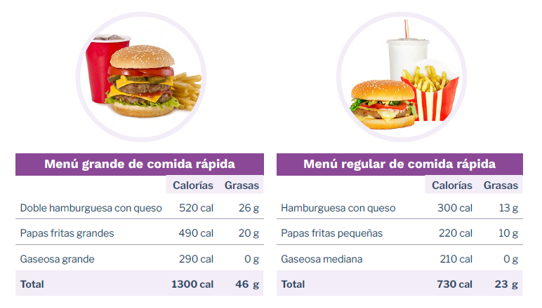
Tema 3: Nuevas rutinas para comer bien, fuera de casa
Lección 2: Seleccione alimentos saludables
Comer afuera: pequeños pasos, grandes cambios
“Las comidas de bajo costo pueden haber sido buenas para mi billetera, pero no fueron buenas para mi salud”.
El verdadero costo de las “comidas de bajo costo” es el alto contenido de calorías, grasas y sal.
Notes:
Jorge habla acerca de los “menús o comidas de bajo costo”, que en inglés se conocen como value meals o “comidas de valor”. Después de investigar más sobre la nutrición en estas comidas, entendió por qué no son un buen “valor” para su cuerpo. Fue entonces que Jorge decidió hacer algunos pequeños cambios para poder seguir disfrutando de su restaurante de comida rápida favorito. Por ejemplo, Jorge redujo la cantidad de veces a la semana que come comida rápida, pide una comida más pequeña para reducir el tamaño de las porciones y sustituye algunos alimentos en su comida por otros más saludables.
Puede obtener la información nutricional si la pide en el mostrador del restaurante de comida rápida o en el sitio web del restaurante.
Puntos principales
•Si los participantes comen comida rápida, pregúnteles cómo pueden hacer que las comidas rápidas sean más saludables. Por ejemplo:
-Cambie las papas fritas por una ensalada con aderezo italiano bajo en grasa o aceite de oliva.
-Cambie una gaseosa normal por una bebida sin calorías como el agua, el té, una seltzer o una gaseosa dietética.
-Pida alimentos más pequeños, no más grandes.
-Comparta las papas fritas con un amigo o pida la hamburguesa para niños sin queso.
-Elija opciones bajas en grasa, como el pollo a la parrilla o la ensalada.
•Converse sobre otras nuevas rutinas para tomar decisiones saludables en cualquier lugar donde coma que no sea su casa.
-Revise todo el menú con antelación para evitar sorpresas.
-Compare las calorías de los alimentos del menú para orientar sus decisiones.
-Coma un plato principal más ligero o pequeño si piensa comer un postre.
-Planiﬁque más actividad física antes o después de una cena especial en un restaurante.
-Busque palabras en el menú que lo ayuden a hacer una mejor elección, como horneado, al vapor, o una opción más saludable/ligera.
-Diga: “Quiero este acompañamiento como plato principal”, “Mi amigo y yo compartiremos este plato, ¿nos puede traer un plato más?” o “¿Me puede traer una caja para llevar cuando me traiga la comida, por favor?”.
-Piense en el tamaño de las porciones observando las comidas que hayan pedido otras personas.
Preguntas y conversaciones
¿Cuál es un cambio que puede hacer la próxima vez que pida una comida?
¿Le sorprende la cantidad de calorías que se ahorran al reducir el tamaño de una comida rápida? (Consulte el elemento visual en la Guía del participante).
¿Cuántas calorías consume al día? ¿Cómo lo sabe?
¿Cuáles son mejores opciones en un restaurante de comida rápida? (Por ejemplo, un sándwich de pollo asado o una ensalada con un aderezo bajo en calorías o en poca cantidad).

Slide 11
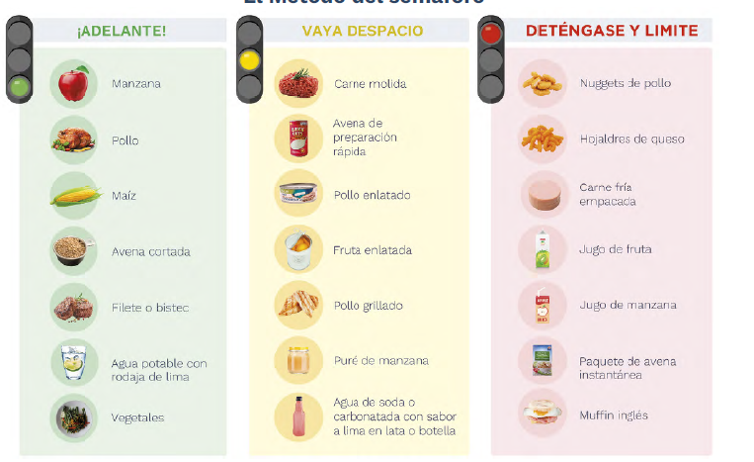
Tema 4: Usar el “método del semáforo” para clasificar los alimentos
Lección 2: Seleccione alimentos saludables
El Método del semáforo
“La forma menos procesada de los alimentos me da el mayor control sobre los ingredientes y las porciones”.
Los alimentos menos procesados son mejores opciones.
Notes:
Hay muchas maneras de dividir los alimentos en categorías para la salud. Camila usó el “método del semáforo”para elegir alimentos saludables:
•El rojo signiﬁca parar y limitar. En esta categoría se ubican los alimentos procesados. Un alimento procesado es aquel que se ha alterado de su forma original y que por lo general ha perdido sus nutrientes (es decir, sus vitaminas, minerales y ﬁbra). Estos alimentos, como los perros calientes, las gaseosas, las tartas y los alimentos fritos, son los más ricos en azúcar, grasa y sal. Limite estos alimentos y consúmalos solo de vez en cuando y enpequeñas porciones. Estos alimentos son los más bajos en nutrientes saludables.
•El amarillo signiﬁca ir despacio. Los alimentos en esta categoría contienen nutrientes, pero pueden tener un alto contenido de azúcar, grasa y sal. Coma estos alimentos con moderación y tenga cuidado con el tamaño delas porciones. Los alimentos en esta categoría pueden incluir el puré de manzana, la carne enlatada, la avena instantánea, las galletas saladas con sabor a queso, o la fruta enlatada en almíbar.
•El verde signiﬁca “adelante”. En esta categoría se ubican los alimentos no procesados o con un procesamiento mínimo. Los alimentos que se han sometido a un procesamiento mínimo son los de mejor calidad ya quecon tienen la mayor cantidad de un trientes, como ﬁbra, vitaminas y minerales. Entre estos alimentos se encuentran los vegetales, las frutas, los granos enteros, y los cortes de carne y pollo con menos grasa. Coma más de estos alimentos.
Para obtener más información sobre los elementos básicos que componen un patrón alimentario saludable y sobre cómo limitar los alimentos y las bebidas con mayor contenido de azúcares añadidos, grasas saturadas y sodio, consulte las Pautas Alimentarias para Estadounidenses, 2020-2025.
Puntos principales
•Si está en la casa de un participante, lleve calcomanías de colores para etiquetar los alimentos y enseñe por qué cada alimento es “rojo”, “amarillo” o “verde”. Los alimentos procesados reciben la luz roja. Los alimentos menosprocesados, pero que contienen altas cantidades de azúcar, grasa y sal, obtienen la luz amarilla. Por ejemplo, una lata de peras en almíbar, aunque es una fruta, recibiría una calcomanía amarilla porque tiene un alto contenidode azúcar. La fruta fresca y los vegetales frescos, enlatados (en agua) y congelados tienen luz verde.
•Si se encuentra en un entorno comunitario (por ejemplo, una reunión familiar, una iglesia, una escuela, una feriade salud), lleve muestras de alimentos que se consuman frecuentemente y pida a los participantes que losetiqueten utilizando el “método del semáforo”.
•Resalte que los alimentos altamente procesados se deben limitar y que se deben consumir en pequeñas cantidades y en ocasiones especiales. Los pequeños cambios de alimentos rojos a amarillos y verdes puedenhacer una gran diferencia.
•Diga a los participantes que lo ideal es que las comidas y los refrigerios se basen en alimentos integrales o no procesados. Sin embargo, sabemos que probablemente esto no sea realista para la mayoría de nosotros. Compramos alimentos procesados porque pueden ahorrar tiempo y son convenientes. Entonces, establezca metas realistas y concéntrese en algunos pequeños pasos que pueda dar en el panorama general.
•Hable de cómo los participantes pueden añadir fácilmente más alimentos del grupo “verde”.
Preguntas y conversaciones
Piense en lo que haya comido hoy. Trate de clasiﬁcar los alimentos usando el “método del semáforo”. Clasiﬁque lo que haya comido anoche.
¿Cuáles son algunos de los pequeños cambios que puede hacer para ajustar la cantidad de alimentos procesados que come?
¿Cómo puede satisfacer el gusto por lo dulce sin consumir demasiado azúcar?

Slide 12


Tema 5: Entender el tamaño adecuado de las porciones
Lección 2: Seleccione alimentos saludables
El Método del plato
“Estamos aprendiendo a medir la cantidad de comida que hay en nuestros platos”.
“Para aprender cuál es el tamaño correcto de las porciones, usamos el Método del plato”.
Aprender sobre el tamaño de las porciones es fácil.
Notes:
Jorge y Camila encontraron nuevas formas de ver su comida y de pensar en lo que comen. También aprendieron que tal vez no tengan que renunciar a los alimentos que comen a diario si controlan el tamaño de las porciones. El tamaño adecuado de las porciones es la clave para perder peso. Una porción no es lo mismo que una ración. Una ración es la cantidad recomendada de alimentos. Esta información se puede encontrar en la etiqueta de los alimentos, junto con las calorías, las grasas y los azúcares que contiene esa ración. Una porción es la cantidad de alimentos que usted decide consumir y puede, por supuesto, ser más grande o más pequeña que la ración.
El Método del plato es una forma visual de crear una comida saludable. Con este método, puede servir comidas con un equilibrio saludable de vegetales, proteínas y carbohidratos, sin necesidad de contar, calcular, pesar o medir. Las Pautas Alimentarias para Estadounidenses, 2020-2025 recomiendan que la mitad de los granos sean enteros. Los granos enteros incluyen todos los productos de grano entero y los granos enteros usados como ingredientes, como el arroz integral, la quinoa, el mijo, la avena, y los cereales y galletas integrales. Los granos reﬁnados incluyen todos los productos de grano reﬁnado y los granos reﬁnados usados como ingredientes, como los panes blancos, el trigo, la pasta, el arroz blanco, y los cereales y galletas de grano reﬁnado. Muchos granos enteros son buenas fuentes de ﬁbra. La mayoría de los granos reﬁnados contienen poco o nada de ﬁbra. La ﬁbra puede ayudarlo a sentirse lleno, por lo que se sentirá satisfecho con menos calorías.
Consulte ¿Qué es el Método del plato? de la Asociación Americana de la Diabetes para obtener más información sobre cómo crear comidas saludables que ayuden a manejar el nivel de azúcar en la sangre.
Puntos principales
A continuación, se ofrecen algunas sugerencias para controlar el tamaño de las porciones. También puede pedirles a los participantes que propongan sus propios consejos.
•Use el Método del plato como guía para crear comidas bien racionadas con un equilibrio saludable de vegetales, proteínas y carbohidratos. Póngase como objetivo que aproximadamente la mitad del plato sean vegetales sin almidón (como brócoli, lechuga y pimientos). Los vegetales sin almidón suelen tener menos carbohidratos y calorías que los vegetales con almidón (como el maíz, las papas, las batatas [sweet potatoes] y los guisantes[peas]). Mantenga los granos y los alimentos con almidón (como la avena y las papas) en una cuarta parte del plato. Los alimentos proteicos (como el pollo, la carne sin grasa y el pescado) pueden ir en el otro cuarto. El Método del plato puede ser una buena guía para una alimentación más saludable. No es necesariamente algo que podamos lograr todo el tiempo. Úselo como modelo.
•Piense en cómo encajan otros alimentos en su día:
-Una pequeña cantidad de lácteos (1 taza de leche descremada). Los lácteos aportan proteínas y calcio, además de carbohidratos.
-Una pequeña cantidad de fruta (1 manzana, media banana o media taza de bayas [berries]). Recuerde que la fruta aporta carbohidratos.
-Una bebida con pocas calorías o ninguna (como el agua, agua con gas o café sin azúcar).
•Fíjese en el tamaño de las raciones que aparecen en las etiquetas y trate de que el tamaño de sus porciones se acerque al tamaño de las raciones.
•Comparta las comidas con un amigo en un restaurante o pida que le empaquen inmediatamente la mitad del plato para llevarse a casa.
•Llevar un registro de los alimentos aumenta la concientización sobre el tamaño de las porciones, especialmente cuando se miden los alimentos.
Consejo
Llevar un registro de los alimentos puede ayudar a sus participantes a ver qué alimentos están comiendo y cuánto consumen. Los participantes pueden usar el Registro semanal de alimentos o la Actividad de llevar un registro de alimentos para registrar lo que comen y beben.
Preguntas y conversaciones
Muéstreme cómo son sus porciones en un plato típico de comida para la cena. ¿Cómo se compara eso con lo que hemos hablado hoy?
¿Cómo puede elegir opciones más saludables y seguir sintiéndose satisfecho?
¿Qué más puede hacer para controlar el tamaño de las porciones que come?

Slide 13
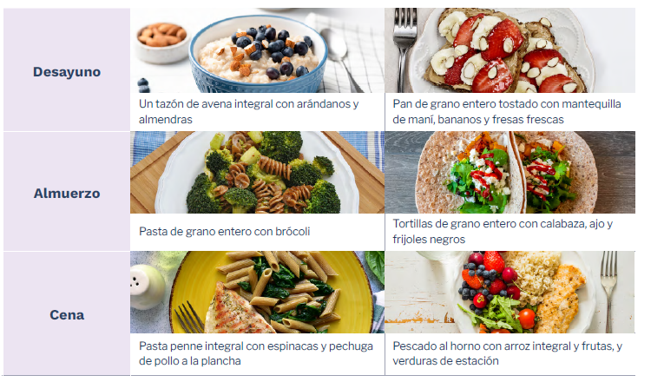
Tema 6: Un enfoque saludable de los carbohidratos
Lección 2: Seleccione alimentos saludables
Carbohidratos saludables
“Elijo carbohidratos (almidones) más saludables y me aseguro de equilibrarlos con proteínas, frutas y vegetales”.
Elija alimentos con carbohidratos en formas menos procesadas, en los que obtendrá vitaminas, minerales y fibra además de energía.
Notes:
Camila aprendió que no tiene que renunciar a los carbohidratos. Aprendió a hacer pequeños cambios para adoptar un enfoque saludable para los carbohidratos al elegir alimentos con carbohidratos menos procesados y al equilibrar los carbohidratos con proteínas, frutas y vegetales.
Nuestro cuerpo convierte la mayoría de los carbohidratos en glucosa. La glucosa es un tipo de azúcar en la sangre que es la principal fuente de energía para el cuerpo. Los carbohidratos que comemos, incluidos otros azúcares, como la fructosa (azúcar de la fruta), la sacarosa (azúcar de la caña) y la lactosa (azúcar de la leche), se convierten en glucosa para alimentar el organismo. Cuando come más carbohidratos, su cuerpo produce más glucosa, lo que aumenta su nivel de azúcar en la sangre. Una hormona del cuerpo llamada insulina ayuda a que el azúcar salga de la sangre y entre en las células. Este azúcar proporciona energía a las células. En las personas con diabetes tipo 2, el cuerpo no usa bien la insulina. Es por eso que el azúcar se acumula en la sangre en lugar de entrar en las células. Eso signiﬁca que las células no reciben suﬁciente energía. Y un nivel alto de azúcar en la sangre puede causar muchos problemas de salud con el tiempo. Los tipos de carbohidratos que consume inﬂuyen en su nivel de azúcar en la sangre. Los alimentos con carbohidratos más procesados se convierten en azúcar más rápidamente en el cuerpo.
Puntos principales
•Los carbohidratos o almidones proporcionan energía a su cuerpo.
•NO todos los carbohidratos son iguales. La diferencia está en el contenido de ﬁbra y nutrientes.
•Cuando consuma carbohidratos, elija alimentos que sean:
-Bajos en calorías, grasas y azúcar
-Una buena fuente de ﬁbra
-Ricos en vitaminas y minerales
-Menos procesados o no procesados en absoluto. Recuerde que, por lo general, los alimentos procesados pierden sus nutrientes (es decir, sus vitaminas, minerales y ﬁbra).
•Los carbohidratos provienen de una variedad de alimentos. Hay tres tipos principales de carbohidratos: almidones, azúcares y ﬁbra.
-Los almidones incluyen tres tipos de alimentos: los vegetales con almidón; los frijoles, los guisantes (peas) y las lentejas; y los granos.
*Algunos vegetales con almidón son el maíz, las papas, los guisantes, la calabaza de invierno, las chirivías, los ñames y los plátanos.
*Los frijoles, los guisantes y las lentejas incluyen los frijoles negros, pintos y rojos; las lentejas rojas, marrones y negras; los frijoles de cabecita negra, los guisantes partidos y los garbanzos.
*Los granos consisten en granos enteros y granos reﬁnados. Elija los granos enteros. Los granos enteros contienen ﬁbra, vitaminas y minerales. Los granos reﬁnados solo contienen almidón y pierden valiosos nutrientes en el proceso de reﬁnamiento.
-Algunos alimentos que contienen azúcares también contienen otros nutrientes, como la fruta, la leche y el yogur. Otros azúcares, como el azúcar de mesa, el jarabe de maple (arce) y la miel, contienen pocos nutrientes y añaden sabor, pero también tienen calorías adicionales. Es importante limitar los alimentos ricos en azúcares añadidos. El azúcar añadido es el que se agrega durante la preparación de los alimentos. Los pasteles, los dulces, las galletas, las bebidas azucaradas, como las gaseosas, los cafés saborizados, los batidos y los helados tienen azúcar añadido.
-La ﬁbra puede reducir elazúcar en la sangre y el colesterol. Pasa por el cuerpo sin ser digerida. Por lo tanto, leda sensación de saciedad sin añadir calorías. Trate de consumir entre 25 y 30 gramos de ﬁbra al día. Consulte la etiqueta nutricional para ver la cantidad de ﬁbra que contiene un alimento.
*Entre los alimentos ricos en ﬁbra se encuentran los frijoles, los guisantes y las lentejas; los vegetales y las frutas (especialmente los que tienen cáscara o semillas que se comen); los frutos secos (como las nueces y las almendras); y los alimentos integrales.
•Concéntrese en lograr un equilibrio entre los carbohidratos, las proteínas y las grasas en los alimentos que elija.
•Recuerde que puede elegir carbohidratos más saludables en pequeños pasos. Empiece con un cambio pequeño. Con el tiempo, este cambio se convertirá en un hábito y, a partir de ahí, podrá hacer otros cambios.
Consejo
Para ayudar a los participantes a entender la diferencia entre los carbohidratos o almidones procesados frente a los menos procesados, tenga una manzana y unos caramelos de goma (jelly beans) en la mano o muestre una imagen de cada uno. Explique que una manzana contiene carbohidratos, pero también vitaminas, minerales y ﬁbra. Los caramelos de goma (jelly beans) son otra fuente de carbohidratos, pero no contienen vitaminas, minerales ni ﬁbra. Contienen mucho azúcar añadido. Por lo general, se dice que los alimentos de esta categoría, como los caramelos de goma, son “calorías vacías” porque contienen un alto nivel de azúcar y calorías sin valor nutricional adicional, como vitaminas, minerales y ﬁbra.
Preguntas y conversaciones
¿Qué tipo de carbohidratos come? ¿Es un equilibrio saludable?
¿Cuál es un pequeño cambio saludable relacionado con los carbohidratos que puede hacer?
¿De qué manera puede elegir bien los carbohidratos y hacer algunos cambios saludables?

Slide 14
Lección 3
Aumente la actividad física

Slide 15
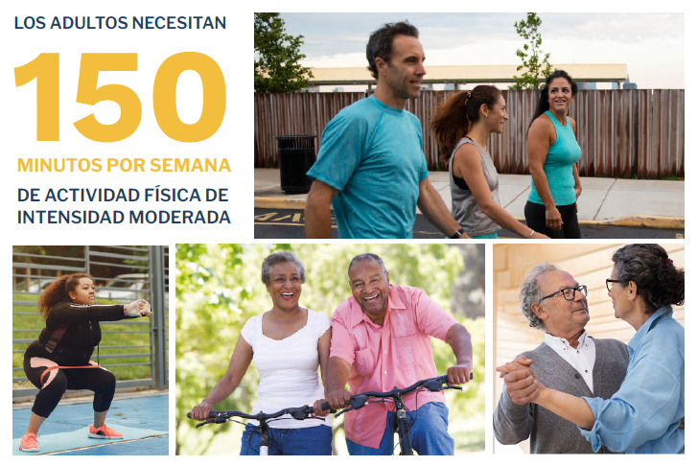
Tema 1: Haga actividad física
Lección 3: Aumente la actividad física
“La prevención de la diabetes tipo 2 no se limita a elegir alimentos saludables. También tuve que empezar a hacer actividad física. Hago actividad física que suma al menos 30 minutos al día”.
Hacer actividad física puede ayudar a prevenir o retrasar la diabetes tipo 2.
Notes:
Además de reducir el riesgo de diabetes tipo 2, hacer actividad física tiene muchos beneﬁcios para la salud. Entre los beneﬁcios de la actividad física se encuentran la mejora del sueño y del estado de ánimo, un mejor equilibrio y ﬂexibilidad, la reducción de la presión arterial y el colesterol, la disminución del riesgo de ataque al corazón y derrame cerebral, la reducción del nivel de estrés, el aumento de la energía y el fortalecimiento de los músculos.
Según las Pautas de Actividad Física para Estadounidenses, del Departamento de Salud y Servicios Humanos de los Estados Unidos, los adultos deben hacer al menos 150 minutos a la semana de actividad de intensidad moderada para obtener importantes beneﬁcios para la salud. Eso puede ser 30 minutos al día, 5 días a la semana. Puede repartir la actividad a lo largo de la semana para no tener que hacerlo todo de una vez. También puede dividirla en pequeños momentos durante el día.
Puntos principales
•Pregunte a los participantes qué escuchan cuando usted dice “30 minutos al día”. Diga a los participantes que hagan de la actividad física una parte de su rutina normal. Explique que cuando se forma un hábito y se mantiene, se convierte en parte de su rutina natural. Pregúnteles con qué pasos pueden empezar hasta llegar a los 150 minutos semanales.
•La clave es moverse más todos los días. Hay muchas maneras de hacer los 30 minutos de actividad física:
-Camine, camine y siga caminando; con un amigo o solo, pero camine rápidamente. (Si puede cantar mientras camina, está yendo demasiado lento. Si puede hablar, está caminando a un ritmo moderado).
-Salga a caminar en familia antes o después de la cena cada noche.
-Juegue básquetbol con los niños.
-Enseñe a los niños a bailar con su tipo favorito de música. (Intente aprender a bailar con la música favorita de ellos. Diviértanse juntos).
-Descargue aplicaciones gratuitas de ejercicios o pruebe videos de ejercicios en línea.
-Si tiene césped, córtelo, pode los arbustos y mantenga su jardín. Si no tiene un jardín, empiece uno. Le aportará muchos beneﬁcios para la salud y pondrá vegetales frescos en su mesa.
-Limpie su casa al ritmo de música alegre.
-Pasee a su perro o al de un amigo.
-Escuche podcasts del CDC/DVD de música Movimiento por su vida o vea el video musical de este kit y baile.
-Juegue a los bolos.
-Use las escaleras en vez del ascensor.
-Juegue activamente (corra, camine, ande en bicicleta) con sus hijos o nietos.
-Bájese del autobús una parada antes.
Preguntas y conversaciones
¿Tiene mucho tiempo en su día en el que no está físicamente activo? Por ejemplo, estar sentado en el trabajo, conducir a citas, preparar comidas.
¿Puede pensar en formas de hacer actividad física durante 10 minutos seguidos? (Escuche las actividades que realmente duran 10 minutos y haga una lluvia de ideas para hacer que las actividades más cortas sean más largas).
¿Qué tipos de actividad física le gustan? ¿Por qué le gustan?
¿Cuáles son para usted algunos de los beneﬁcios de hacer más actividad física?

Slide 16
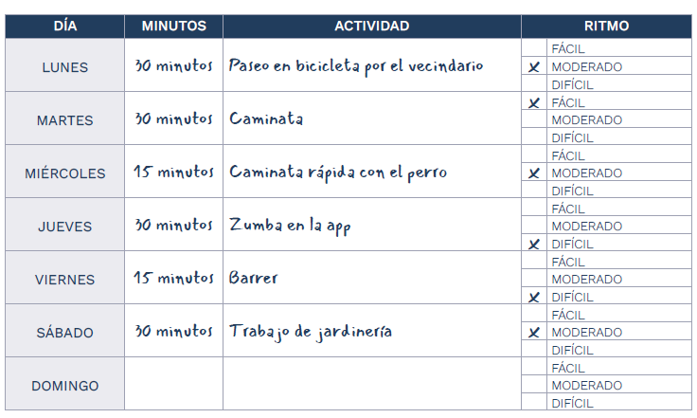
Tema 2: Haga un seguimiento de su actividad
Lección 3: Aumente la actividad física
Registro de actividades
“Hacer un seguimiento de mi actividad me ayuda a cumplir mis metas, y lo he convertido en parte de mi rutina diaria”.
Llevar un registro de su progreso es una buena manera de mantener la motivación para hacer ejercicio.
Notes:
Camila registra su actividad todos los días con una aplicación gratuita en su teléfono celular. Ha aprendido que el registro, o automonitoreo, puede ayudarla a mantener sus metas de actividad física. También identiﬁca las actividades diarias que cuentan para sus 150 minutos de actividad a la semana. Incluye actividades cotidianas como barrer enérgicamente o rastrillar las hojas.
Puntos principales
•Converse acerca del propósito de llevar un registro de la actividad física. Hacer esto todos los días puede ayudarlo a mantenerse centrado en sus metas de actividad. También le permite ver cómo progresa hacia el logro de sus metas.
•Registrar su actividad tiene dos pasos:
Cronometrar su actividad usando un reloj, un cronómetro, un monitor de actividad, una aplicación para el teléfono o una aplicación para computadora.
Anotar sus minutos de actividad usando un registro de actividad, un cuaderno, una hoja de cálculo, un monitor de actividad, una aplicación para el teléfono, una aplicación para computadora o una grabación de voz.
•Registre la actividad de ritmo medio, o moderado, como mínimo. Para asegurarse de que esté haciendo ejercicio a un ritmo moderado, o medio, use la “prueba de hablar” (vea si puede hablar, pero no cantar, durante la actividad).
•Muestre el Registro de actividad física a sus participantes para que hagan un seguimiento de sus minutos de actividad diarios. Consulte el Registro de actividad física en la página 52 de la Guía de actividades.
•Practique cómo llevar un registro de actividad con los participantes: haga que marchen en el lugar y que anoten los minutos en sus registros.
-Marche en el lugar con los participantes. Fíjese en la duración de la marcha.
-Los participantes pueden apoyarse en una silla si lo desean. Si marchar de pie es demasiado difícil para ellos, pueden marchar sentados.
-Los participantes deben usar la “prueba de hablar” para asegurarse de que estén marchando a un ritmo moderado o más intenso.
-Cuando hayan terminado de marchar, dígales a los participantes cuánto tiempo han marchado.
•Pida a los participantes que anoten la cantidad de tiempo y la actividad en su Registro de actividad física.
Preguntas y conversaciones
¿De qué manera puede cronometrar su actividad?
Además de usar el Registro de actividad física, ¿cuáles son otras formas de registrar sus minutos de actividad?
¿Cómo va a practicar este registro de actividad?
¿Qué diﬁcultades podría enfrentar al registrar su actividad? ¿Qué podría hacer para superar esos desafíos?

Slide 17
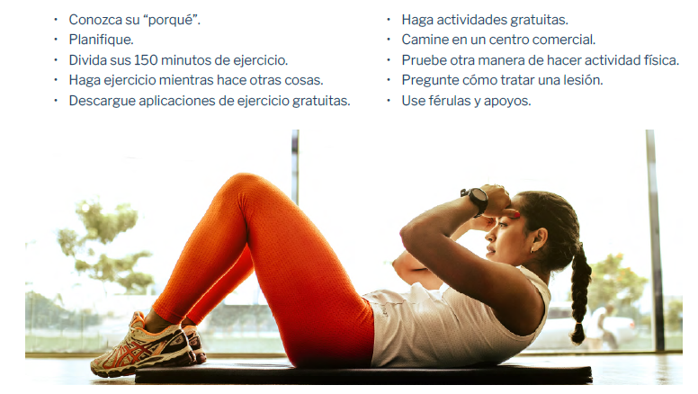
Tema 3: Desafíos y excusas
Lección 3: Aumente la actividad física
Superar los desafíos
“Usar excusas es demasiado fácil. Agregué un cambio saludable al mes y dividí mi actividad física en pequeñas secciones durante el día”.
No hay excusas, solo elecciones. Cada día elijo cuidarme a mí mismo.
Notes:
Jorge habla de las excusas para evitar hacer actividad física: no tenía tiempo, estaba demasiado cansado, y muchas otras. Así que las abordó una tras otra. Dividió 30 minutos en tres segmentos de 10 minutos.
Puntos principales
Hable de los desafíos para hacer actividad física. Pida a los participantes que hagan una lluvia de ideas sobre todos los desafíos que se les ocurran y que los escriban.
Hable de cada desafío. ¿Pueden los participantes encontrar soluciones o pensar en pequeñas cosas que puedan hacer para hacer más actividad física? No tienen que superar todos los desafíos en el momento. La clave es recordarles que los pequeños pasos son importantes para el cambio a largo plazo.
Los siguientes son algunos de los desafíos comunes y algunas formas de superarlos:
Desafío: Me siento menos motivado.
Formas de superarlo: Conozca su “porqué”. Recuérdese cada día por qué quiere hacer más actividad. Pídale a sus familiares y amigos que se lo recuerden también.
Desafío: Tengo menos tiempo debido a cambios en mi vida.
Formas de superarlos:
•Planiﬁque. Haga que la actividad física sea una parte habitual de su horario. Anótela en su calendario.
•Divida sus 150 minutos en segmentos de 10 minutos.
•Haga ejercicio mientras hace otras cosas. Muévase enérgicamente mientras barre el piso, corta el césped o pasea al perro.
Desafío:Tengo menos dinero debido a cambios en mi vida.
Formas de superarlos:
•Descargue aplicaciones de ejercicio gratuitas.
•Haga actividades gratuitas como caminar, bailar y marchar en el lugar.
Desafío: El tiempo hace que sea difícil caminar al aire libre.
Formas de superarlos:
•Camine en un centro comercial.
•Pruebe otra manera de hacer actividad física.
Desafío: Estoy lesionado.
Formas de superarlos:
•Pregunte a su médico cómo tratar la lesión. Por ejemplo, puede que tenga que descansar y aplicar hielo en la parte lesionada.
•Use férulas y apoyos según sea necesario.
Preguntas y conversaciones
Todos tenemos desafíos, pero ¿parece que usted y su familia siempre tienen una excusa para no hacer actividad física? ¿Cuáles son sus desafíos para hacer actividad física?
¿Qué es lo que USTED puede hacer hoy para hacer actividad física? ¿Cuál es un hábito que puede adoptar este mes? Pida a cada persona que nombre una cosa que cambiará. Anime a cada persona a hacer un cambio, por más pequeño que sea.
¿Qué meta va a establecer hoy para usted mismo? ¿Qué meta puede establecer para su familia?
¿Cómo puede registrar el progreso?
¿Qué pasaría si siguiera tomando medidas para ser más saludable?

Slide 18
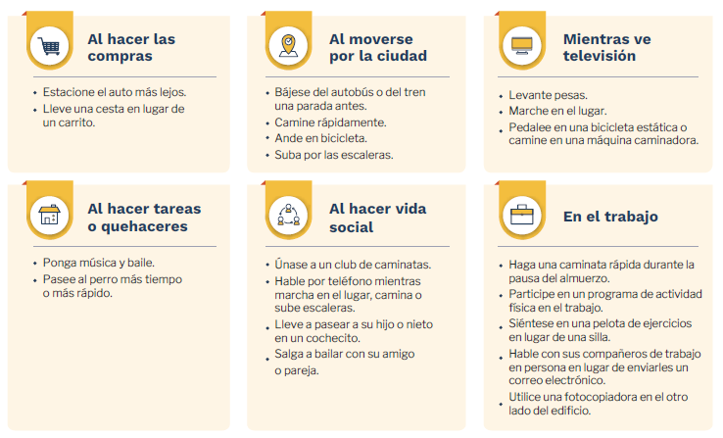
Tema 4: Encontrar tiempo para la actividad física
Lección 3: Aumente la actividad física
Encontrar tiempo para la actividad física
“He aprendido a colar la actividad física en mi rutina diaria. Me di cuenta de que también me ayuda a lidiar con el estrés”.
Muévase con frecuencia a lo largo del día y haga que cada movimiento cuente.
Notes:
Incluso cuando Camila está ocupada, encuentra tiempo para incluir la actividad física en su rutina diaria. Considera que la actividad física la ayuda a reducir su nivel de estrés.
Los siguientes son algunos de los muchos beneﬁcios de hacer actividad física:
•Mejora el sueño y el estado de ánimo
•Mejora el equilibrio y la ﬂexibilidad
•Reduce la presión arterial y el colesterol
•Reduce el riesgo de ataque al corazón y derrame cerebral
•Reduce el nivel de estrés
•Aumenta la energía
•Mejora la salud sexual
•Fortalece los músculos
Si bien la actividad física ofrece muchos beneﬁcios, puede ser difícil hacer un lugar para la actividad física cuando se tiene un estilo de vida ocupado. Los días de Camila son ocupados, pero hay formas de hacer lugar para algo de actividad física y mantener sus otros compromisos.
Puntos principales
•Las siguientes son algunas formas en las que puede incorporar la actividad física en cualquier momento del día:
-Prográmela.
-Cambie su horario.
-Use una aplicación o monitor de actividad.
-Encuentre la manera de hacer lugar para el ejercicio en las actividades que ya tiene planiﬁcadas.
•Algunas formas de hacer más actividad durante nuestra rutina habitual pueden ser:
-Al hacer las compras
-Al moverse por la ciudad
-Mientras ve televisión
-Al hacer tareas o quehaceres
-Al hacer vida social
-En el trabajo
•Si no es posible salir afuera, o si la zona no es segura, hay maneras de hacer actividad física, como:
-Hacer que los ejercicios sean sencillos y usar objetos de su casa para ejercitarse.
-Ver si los centros comunitarios locales ofrecen actividades físicas.
-Buscar clases gratuitas para hacer ejercicio en gimnasios, parques y otros lugares de la comunidad.
-Buscar en Internet videos gratuitos de ejercicios para principiantes.
Preguntas y conversaciones
¿De qué manera puede incluir la actividad física en su horario del día? ¿En qué momentos concretos del día puede incorporar la actividad física a su rutina?
¿Qué hace que sea difícil incorporar la actividad física a su rutina?
¿Cuáles son algunas actividades que le gustaría probar?

Slide 19
Lección 4
Recompensas y establecimiento de metas

Slide 20
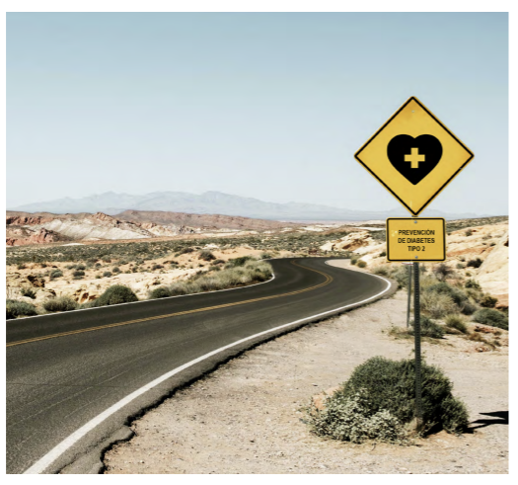
Tema 1: Las recompensas de un estilo de vida más saludable
Lección 4: Recompensas y establecimiento de metas
“El cambio toma tiempo. Puedo manejar eso.
Lo mejor es que puedo ver las recompensas”.
“Personalmente, dejé de sentirme cansado, débil y en mal estado físico”.
Mis recompensas provienen de los pequeños cambios. Uno a la vez.
Notes:
Crear hábitos más saludables es intrínsecamente gratiﬁcante. Las recompensas provienen de la forma en la que usted piensa y se siente sobre sí mismo y las cosas que puede lograr. Es posible que al principio no vea o no se dé cuenta de los beneﬁcios que tiene elegir alimentos saludables y aumentar la actividad física. Estos beneﬁcios llevan tiempo. Los siguientes son algunos ejemplos de estas recompensas intrínsecas:
•Me siento fuerte y capaz cuando levanto más peso del que creía que podía.
•Cuando hago ejercicio, me puedo conectar con mis amigos.
•Salgo del gimnasio con energía y listo para afrontar el día.
•Me siento menos estresado.
•Puedo seguir mejor el ritmo de mis hijos.
•Me siento bien haciendo algo saludable para mi corazón y mis músculos.
•Ahora hago ejercicio todos los días sin pensar mucho en ello, cuando antes pasaba horas al día tratando de motivarme.
Puntos principales
Camila y Jorge hablan de sus recompensas.
•Para Camila:
-Canta con más fuerza y el coro lo nota.
-Jugó en el partido de sóftbol en su reunión familiar.
-Ha perdido 10 libras en el último año y medio; progreso lento pero constante.
-Sus amigos están ahora en un grupo de caminatas con ella.
-Ya no tiene antojos de azúcar y sal.
•Para Jorge:
-Ha perdido unas 8 libras en 12 meses; pérdida lenta pero constante.
-Ya no tiene comida chatarra en casa. Evita la tentación y ahorra dinero.
-Todavía se da el gusto de comer la comida casera de su mamá, pero una vez a la semana en lugar de todos los días.
-Ya no le duelen las rodillas todo el tiempo.
-Puede subir escaleras sin quedarse sin aliento.
Preguntas y conversaciones
¿Cuáles son las recompensas intrínsecas que lo mantienen motivado para alcanzar sus metas?
¿Qué recompensas intrínsecas lo ayudan a convertir el ejercicio en un hábito?

Slide 21
Tema 2: Resumen de los puntos principales - Establecimiento de metas
Lección 4: Recompensas y establecimiento de metas
“Mi camino no incluirá la diabetes. La diabetes tipo 2 no tiene que ser mi destino”.
“Una decisión a la vez, un día a la vez. Estoy haciendo mi propio camino hacia la buena salud”.
“Hoy voy a...” “Esta semana voy a...” “Este mes voy a...”
Notes:
Esta es la última página. Recuerde a los participantes las tres formas en que pueden prevenir o retrasar la diabetes tipo 2:
•Perder al menos el 5 % de su peso inicial o perder al menos el 4 % de su peso inicial y registrar un promedio de
150 minutos de actividad cada semana, o reducir su A1c en un 0.2 %.
•Perder peso y mantener un peso saludable haciendo pequeños cambios en la elección de los alimentos para establecer un patrón de alimentación más saludable.
•Hacer al menos 150 minutos de actividad física moderada a la semana. Son solo 30 minutos al día, 5 días a la semana. Las actividades moderadas pueden incluir caminar rápidamente, trabajar en el jardín, jugar activamente con los niños, andar en bicicleta, bailar o jugar fútbol.
Puntos principales
•Comience a establecer algunas metas de actividad y alimentación saludable con sus participantes.
•Pida a cada persona que se comprometa a hacer una cosa para mejorar su salud. Use el Compromiso de actividad física en la página 53 de la Guía de actividades para ayudar a que los participantes continúen con sus metas.
•Pida a los participantes que terminen estas tres frases: “Hoy voy a...”, “Esta semana voy a...” y “Este mes voy a...”.
•¡Recuérdeles que los pequeños cambios dan lugar a grandes recompensas, y ayúdelos a prepararse para el éxito eligiendo un cambio que PUEDAN hacer!
•Recuérdeles que todos los cambios en el estilo de vida pueden hacerse con poco costo haciendo unos pequeños ajustes en su rutina diaria.
•Anime a los participantes a probar nuevas rutinas para que se conviertan en hábitos con el tiempo. Cuando las nuevas rutinas se conviertan en hábitos, serán mucho más fáciles de seguir.
Preguntas y conversaciones
¿Cuáles son sus próximos pasos (por ejemplo, salir a caminar después de cenar, compartir el almuerzo con amigos, hacer un menú saludable)? ¿Cuál es una cosa en la que va a trabajar hoy? ¿Esta semana? ¿Este mes?
Haga una lista de sus metas para iniciar su camino hacia la buena salud. ¿Dónde pondrá esta lista (por ejemplo,en el refrigerador, en la puerta de entrada a la casa, en el espejo de la habitación)?
¿Cómo puedo apoyarlo en sus esfuerzos?

